Slide 1
Имущественная поддержка субъектов МСП и самозанятых граждан
КУМИ Слюдянского муниципального района
2021г.

Slide 2
Аренда на длительный срок
(5 лет)
Преимущественное право арендатора на заключение договора аренды на новый срок
Арендная плата не меняется в течении 5 лет
Без посредников, напрямую с КУМИ района
Торги только среди СМСП
и самозанятых граждан (если имущество из Перечня)
Преимущественное право выкупа имущества в случаях, установленных законом
ПРЕИМУЩЕСТВА
РАБОТЫ С ОРГАНАМИ МЕСТНОГО САМОУПРАВЛЕНИЯ

Slide 3
ПОРЯДОК ОКАЗАНИЯ ИМУЩЕСТВЕННОЙ ПОДДЕРЖКИ
Требования
к предпринимателям
Отнесение к субъектам МСП (Единый реестр субъектов МСП) или регистрация в качестве самозанятого гражданина
Сроки предоставления имущества
От 1 до 2 месяцев
Дополни-тельные возможнос-ти
На ряду с имущественной поддержкой могут быть предоставлены меры финансовой, консультационной и иной запрашиваемой поддержки

Slide 4
ИФОРМАЦИОННЫЕ РЕСУРСЫ ПО ИМУЩЕСТВЕННОЙ ПОДДЕРЖКЕ
СУБЪЕКТОВ МСП И
САМОЗАНЯТЫХ ГРАЖДАН
Информация по имущественной поддержке содержится на официальном сайте администрации Слюдянского муниципального района: sludyanka.ru, включая:
Перечень муниципального имущества для бизнеса;
Условия предоставления муниципального имущества;
Контактные данные ответственных лиц
https://www.sludyanka.ru/qa/5687.html

Slide 5
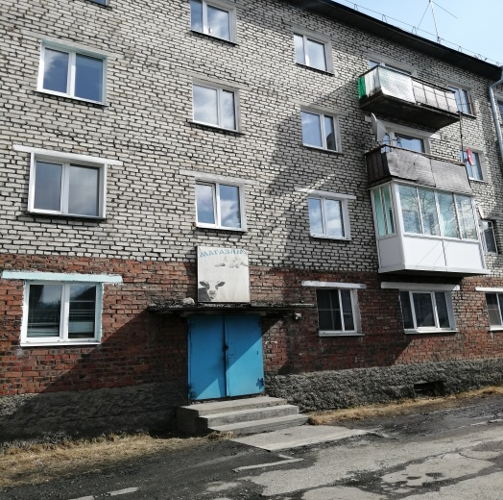
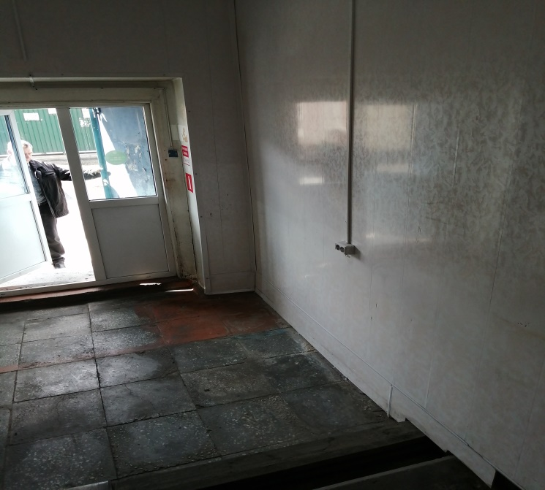
ПРЕДЛОЖЕНИЯ ДЛЯ СУБЪЕКТОВ МСП И
САМОЗАНЯТЫХ ГРАЖДАН
Аренда
1. Нежилое помещение №102 (кадастровый номер 38:25:010111:375), расположенное по адресу: Иркутская область, г. Слюдянка, ул. Ленина, д.3Б, общей площадью 13,70 кв.м.
Назначение любое: под магазин, офис, парикмахерскую, маникюрный салон
Начальная (минимальная) цена договора - размер ежемесячной арендной платы за пользование нежилым помещением, определяется независимым оценщиком (без учета НДС, коммунальных, эксплуатационных и административно-хозяйственных расходов)
Нежилое помещение предоставляется в аренду по итогам аукциона.
Подробную информацию о порядке и условиях заключения договора аренды нежилого помещения можно получить по адресу: г. Слюдянка, ул. Ржанова, д.4, 2-й этаж, КУМИ района, по телефону: 8 (39544) 51 3 90, контактное лицо Кармаданова Ирина Юрьевна, адрес электронной почты: kumi@sludyanka.ru

Slide 6
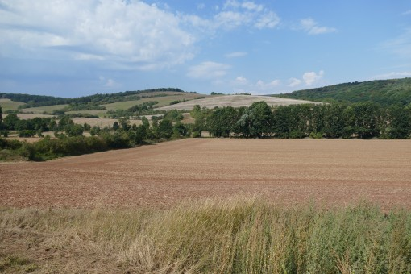
2. Земельный участок, кадастровый номер: 38:25:040702:129, категория земель: земли сельскохозяйственного назначения, общей площадью 10 004 кв.м., расположенный по адресу: Российская Федерация, Иркутская область, муниципальный район Слюдянский, сельское поселение Новоснежнинское, поселок Новоснежная, улица Сплавная, вид разрешенного использования: для рекреационной деятельности.
Подробную информацию о порядке и условиях заключения договоров аренды земельных участков можно получить по адресу: г. Слюдянка, ул. Ржанова, д.4, 2-й этаж, КУМИ района, по телефону: 8 (39544) 51 3 90, контактное лицо Дроздова Любовь Анатольевна, адрес электронной почты: kumi@sludyanka.ru

